Slide 1
Интернет вещей – КИБЭВС-1904
Руководитель проекта:
Старший преподаватель каф. КИБЭВС
Пехов О.В.
Исполнители проекта:
Студент гр. 739-1 Лобанов А.А.
Студент гр. 739-1 Цыриторов Ц.Б.
Студент гр. 730-2 Астра Г.А.
Студент гр. 730-2 Подойницын К.В.
Место проведения:
ТУСУР, УЛК, 707 ауд.
22.12.2022
1

Slide 2
Цели проекта:
− Изучение технологий модуляции LoRa и сетевого протокола LoRaWAN;
− Создание IoT-сети, основанной на данных технологиях;
− Создание WEB-приложения для работы с полученными данными.
Задачи проекта:
− Изучение технологий модуляции LoRa и сетевого протокола LoRaWAN;
− Изучение документации оборудования, которое будет использовано для реализации IoT-сети;
− Произвести настройку данного оборудования;
− Создание работоспособной IoT-сети.
2

Slide 3
Безопасная настройка сети
Одной из задач корректной настройки сети – выбор так называемого коэффициента расширения спектра SF: он определяет разрядность символа данных (в битах), передаваемого через радио-интерфейс за время T_{sym}. Соответственно, скорости передачи данных составит с учетом используемой частоты, разделенной на 3 канала (863 – 870 МГц), составят от 0,3 до 22 кбит/с. Сложность выбора заключается в том, что сообщения с одинаковым спектром сигнала могут сталкиваться друг с другом, тем самым будет нарушаться целостность или вовсе потеряют структуру кадра LoRaWAN.
3

Slide 4
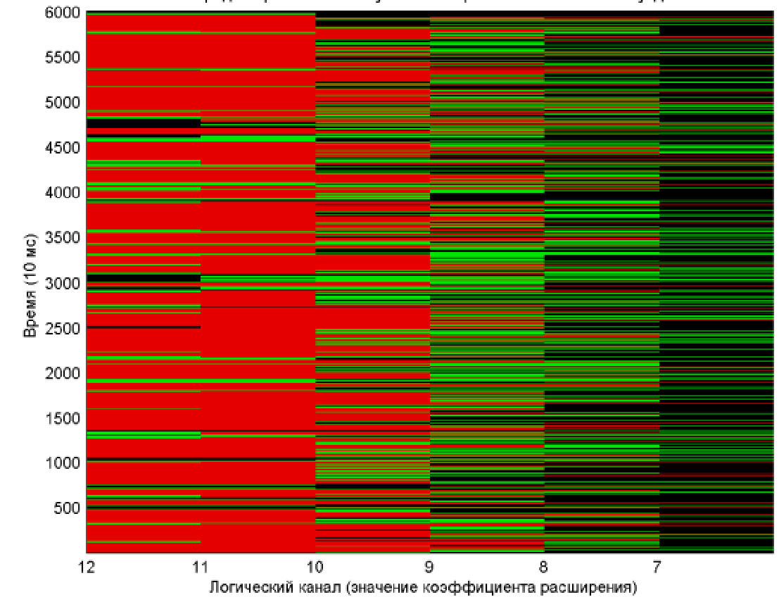
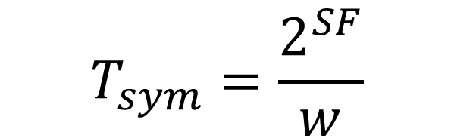
Безопасная настройка сети
Полезная нагрузка=10 байт
SF | 7 | 8 | 9 | 10 | 11 | 12
T_{sym}, мс | 1024 | 2048 | 4096 | 8192 | 16384 | 32768
W, кГц | 125 | 125 | 125 | 125 | 125 | 125
T_{pack} | 59,65 | 109,06 | 197,63 | 354,3 | 708,61 | 1253,38
$$T_{sym}=\frac{2^{SF}}{w}$$
4

Slide 5
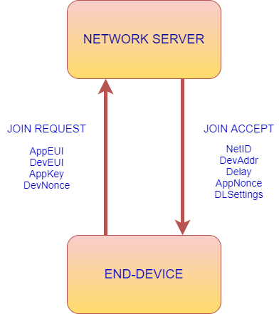
Безопасность сети LPWAN
Одним из самых уязвимых мест является этап добавления нового устройства в сеть. И при настройке необходимо выбрать наиболее безопасный тип присоединения.
В устройстве должны быть заранее записанные ключи и идентификаторы:
Application Identifier (AppEUI) – идентификатор приложения.
End-device identifier (DevEUI) – уникальный идентификатор устройства.
Application Key (AppKey) – ключ, используемый в процессе присоединения к сети для получения NwkSKey и AppSKey.
5

Slide 6
Безопасность сети LPWAN
Предполагается, что канал между двумя серверами не защищен со стороны пользователя. Соответственно, источники могут быть как внутренние, так и внешние. Объектом защиты будет передаваемая информация. В результате реализации атаки будет изменение данных, то есть нарушена целостность объекта защиты.
Внутренний нарушитель может реализовать угрозу через доступ к сетевому серверу, через который и проходят сообщения. То есть их изменение произойдет до отправки.
Внешний нарушитель будет использовать уязвимости канала передачи. Использоваться может MITM – атака «человек посередине». Злоумышленник ретранслирует связь в канале, то есть передаваемые между сетевым сервером и сервером приложений сообщения будут переходить через нарушителя.
6

Slide 7
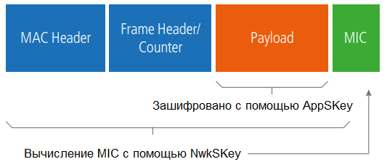
Безопасность протокола LoRaWAN
Полезная нагрузка каждого пакета зашифровано с помощью алгоритма AES-128 с ключом AppSKey.
Целостность пакетов обеспечивается алгоритмом AES-CMAC с ключом NwkSKey.
Генерация сессионных ключей:
NwkSKey = aes128_encrypt(AppKey, 0x01 | AppNonce | NetID | DevNonce)
AppSKey = aes128_encrypt(AppKey, 0x02 | AppNonce | NetID | DevNonce)
7

Slide 8
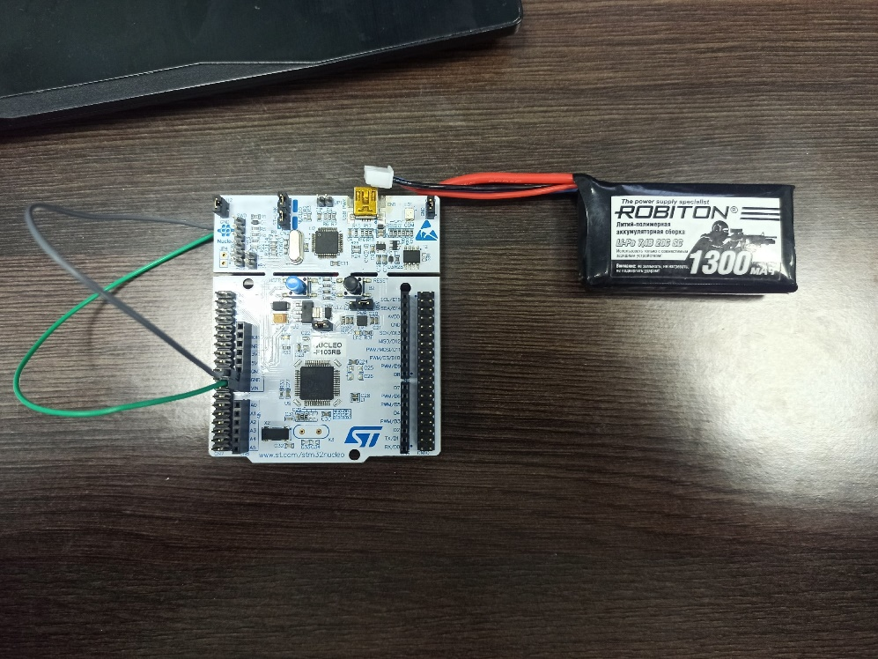
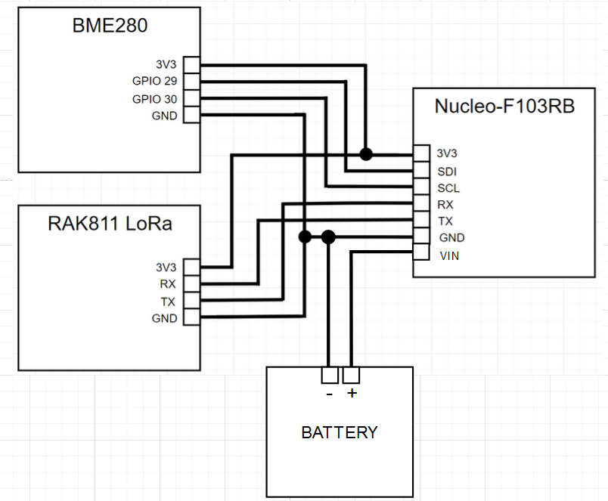
Работа с конечным устройством
8

Slide 9
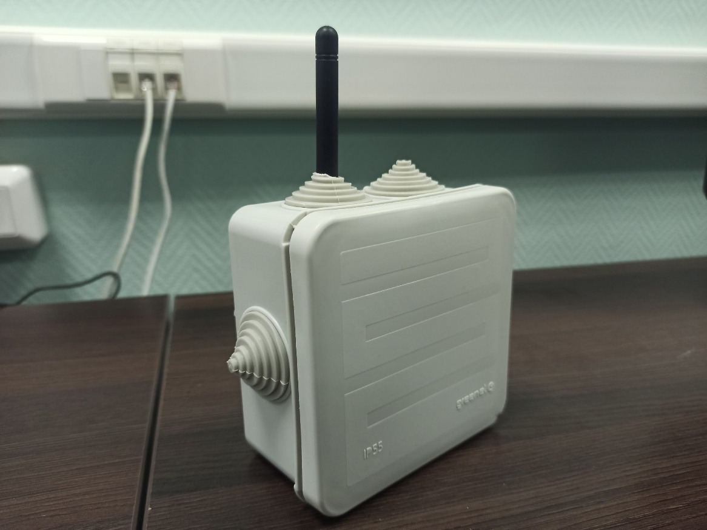
Работа с конечным устройством
9

Slide 10
Документация на проект API- функции сервера
Основываясь на документации сервера ВЕГА и отчёте по проекту за прошлый год, было получено представление о работе системы, а также о функциональных возможности сервера.
В ходе изучения функций сервера были выделены следующие функции:
Авторизация пользователя;
Получение списка зарегистрированных устройств
получение списка зарегистрированных пользователей
получение списка подключенных устройств
возврат сохранённых данных, полученных с устройств
добавление учетной записи пользователя
удаление учетной записи пользователя
10

Slide 11
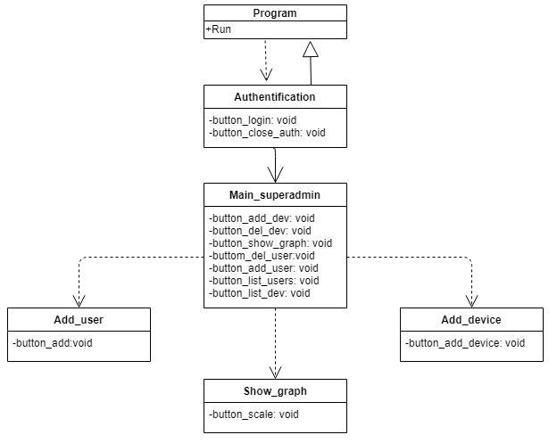
Структура и логика работы приложения

Slide 12
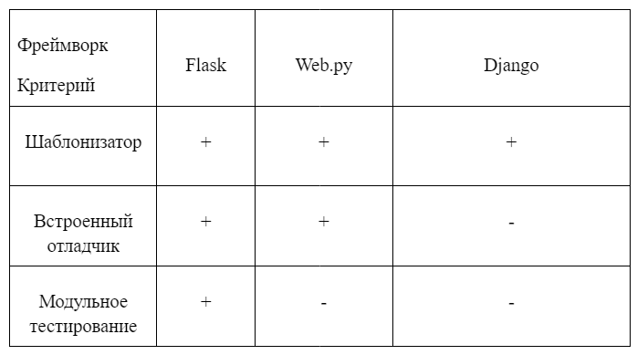
Инструменты для реализации

Slide 13
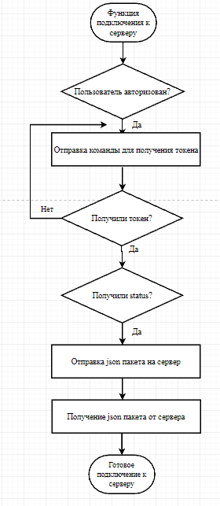
Подключение к серверу Вега

Slide 14
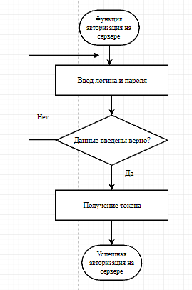
Авторизация на сервере Вега

Slide 15

Подключение к серверу

Slide 16
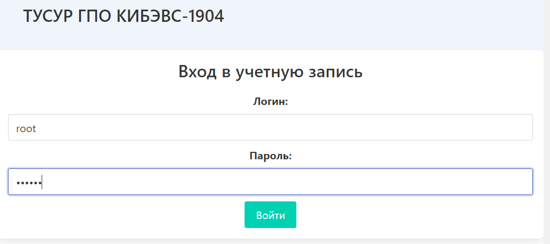
Окно авторизации в приложении

Slide 17
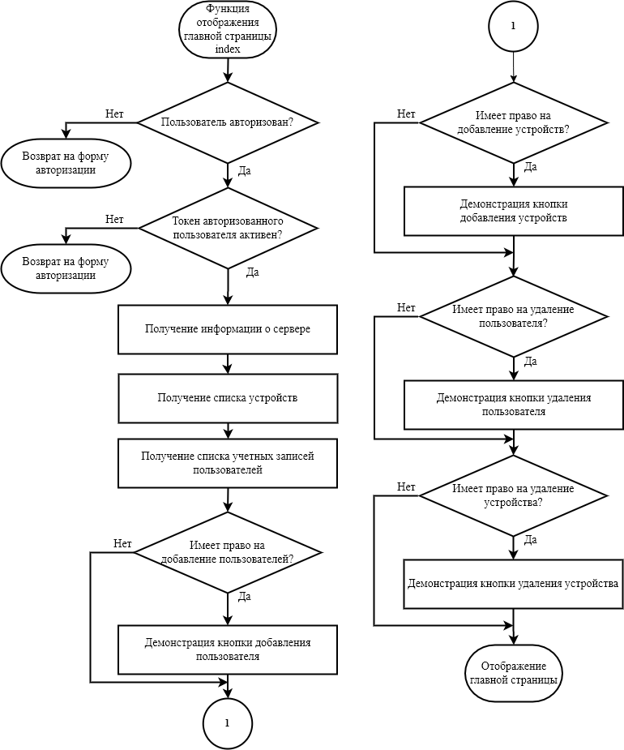
Главная страница веб-приложения

Slide 18
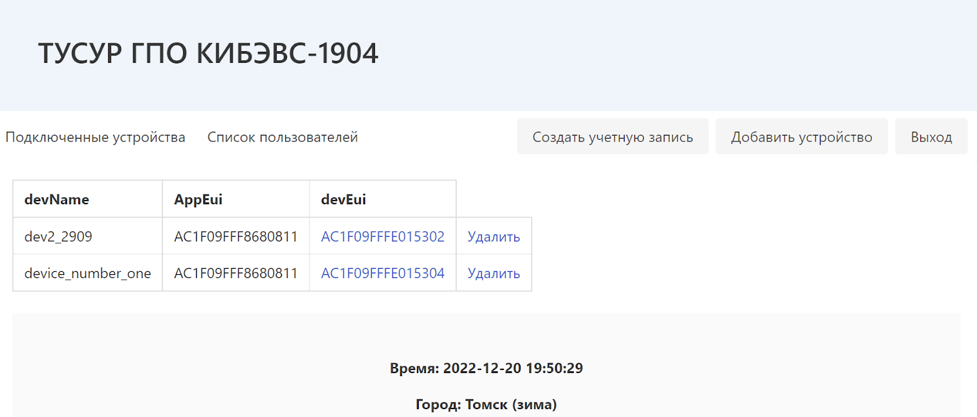
Главная страница веб-приложения

Slide 19
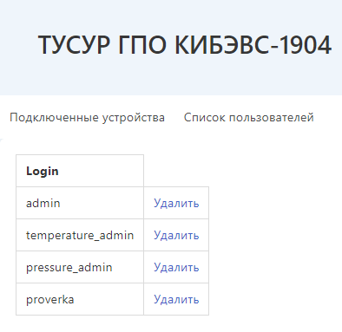
Главная страница веб-приложения. Список пользователей

Slide 20
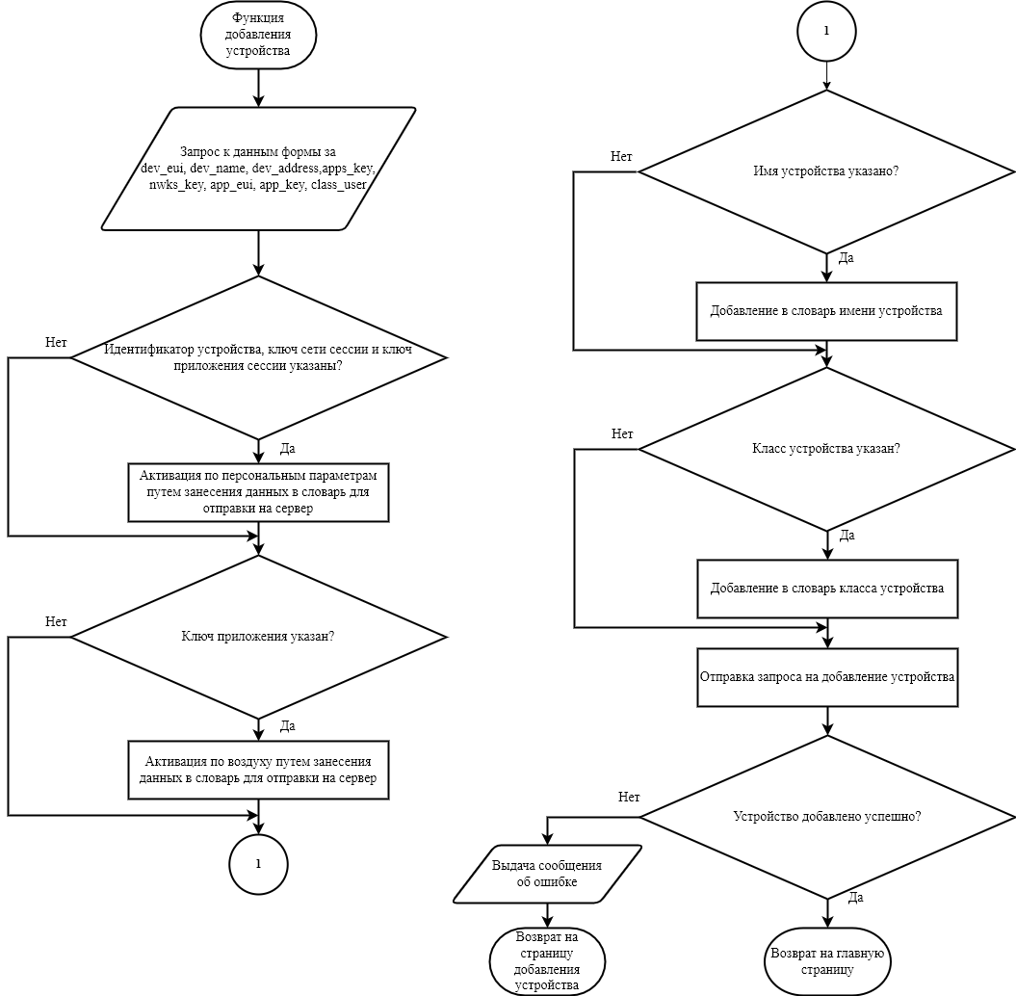
Добавление устройства

Slide 21
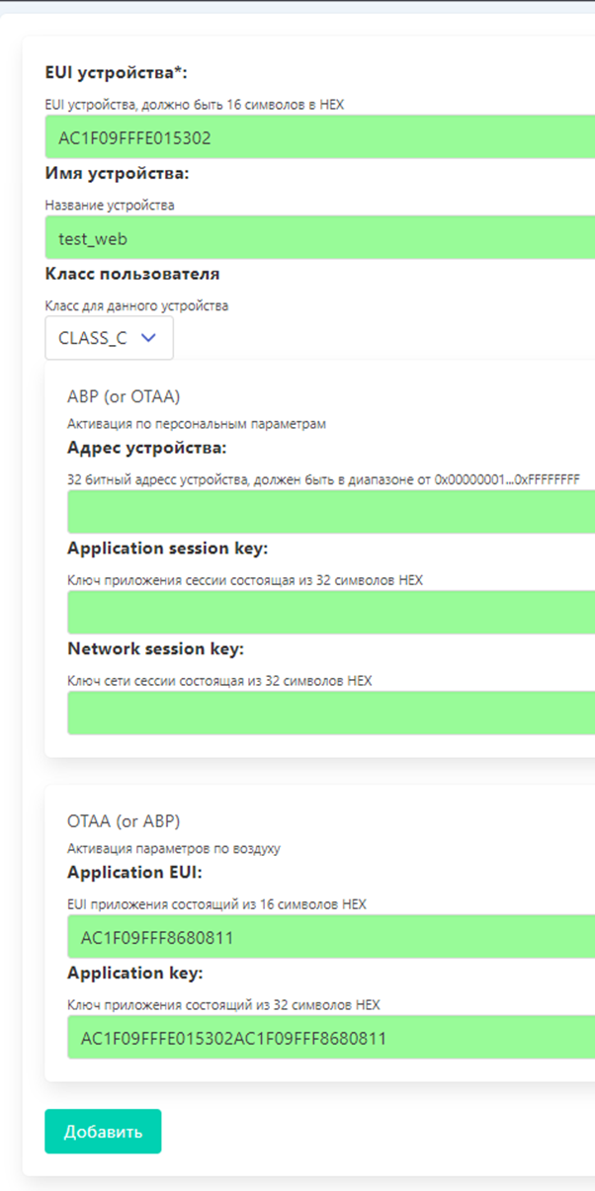
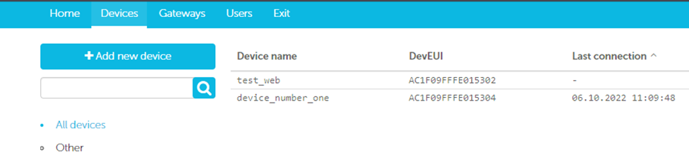
Добавление устройства

Slide 22
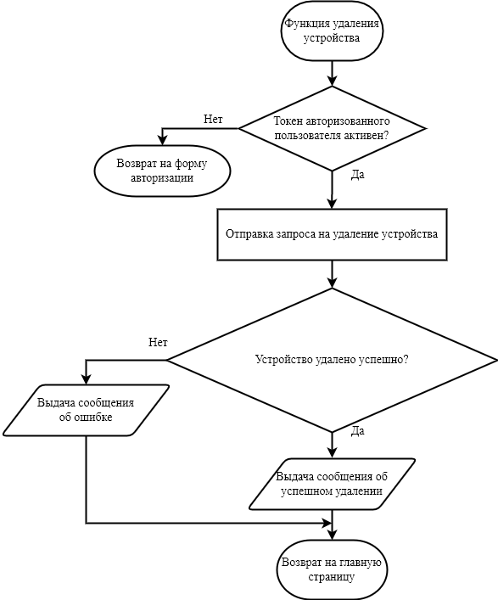
Удаление устройства

Slide 23
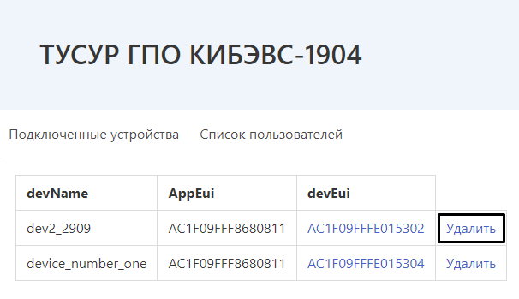
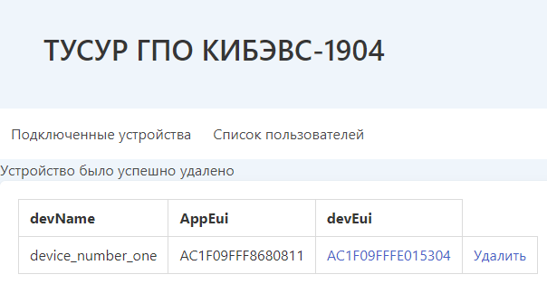
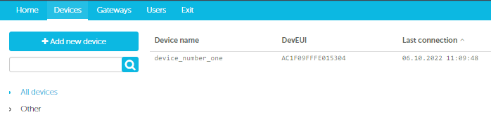
Удаление устройства

Slide 24
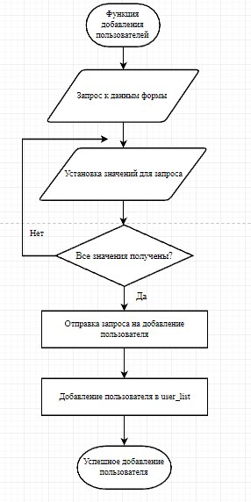
Добавление пользователей

Slide 25
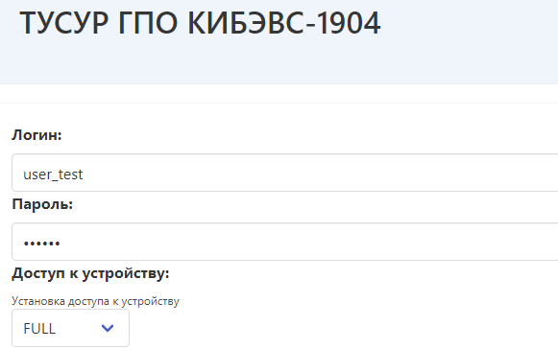
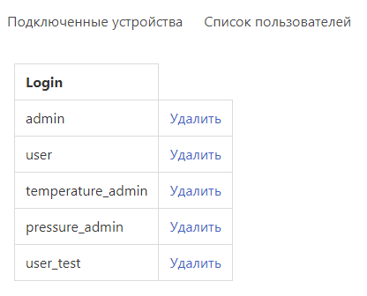
Добавление пользователей

Slide 26
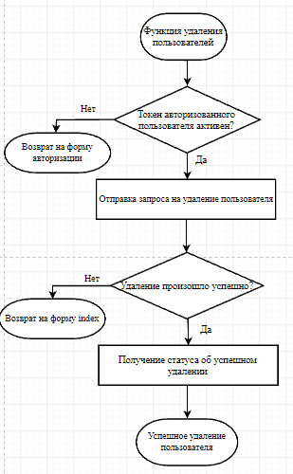
Удаление пользователей

Slide 27
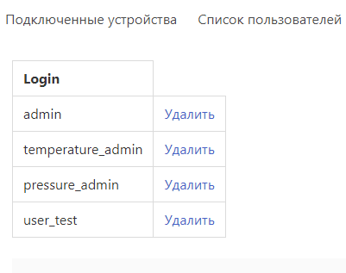
Удаление пользователей

Slide 28
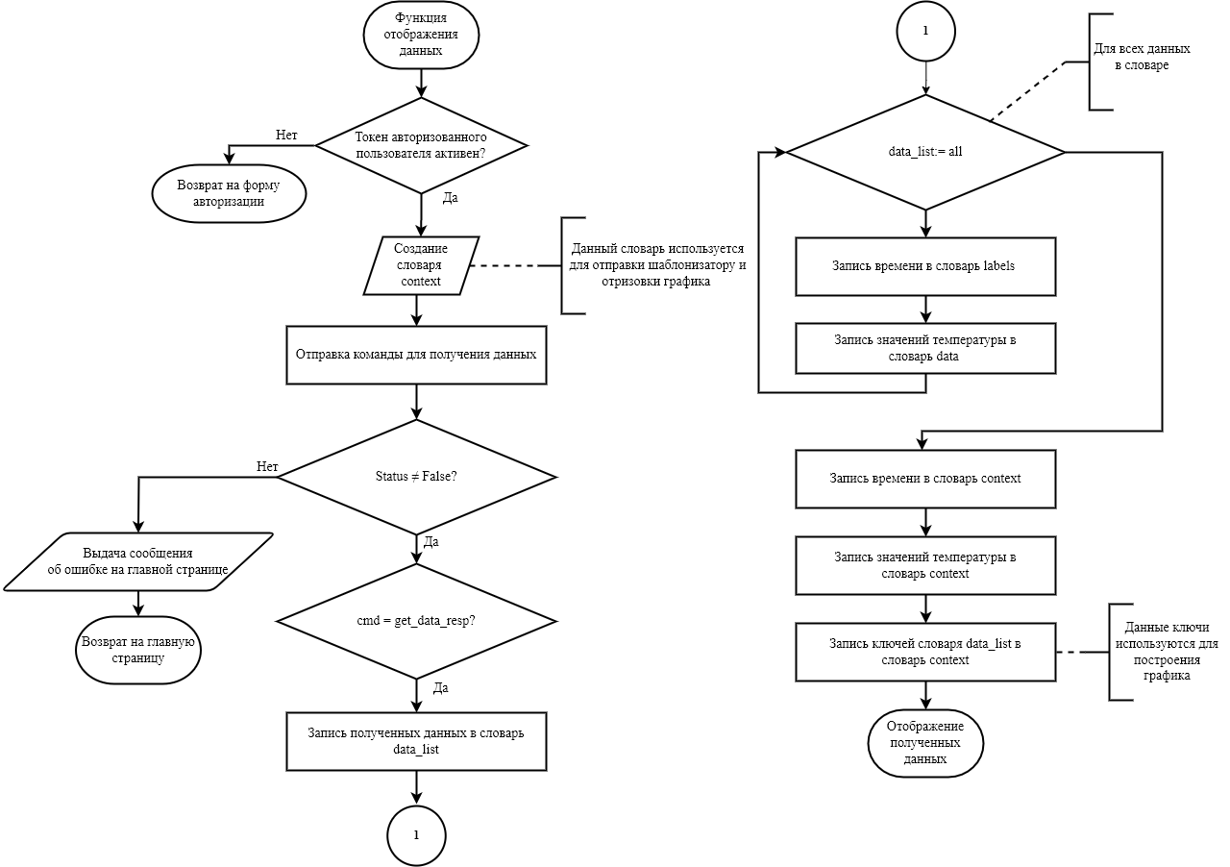
Отображение данных

Slide 29
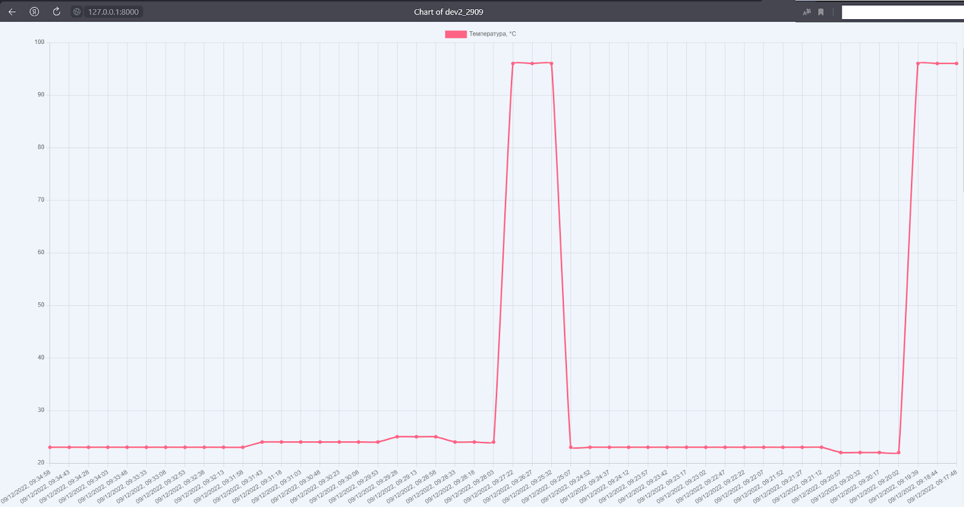
Отображение данных в виде графика

Slide 30
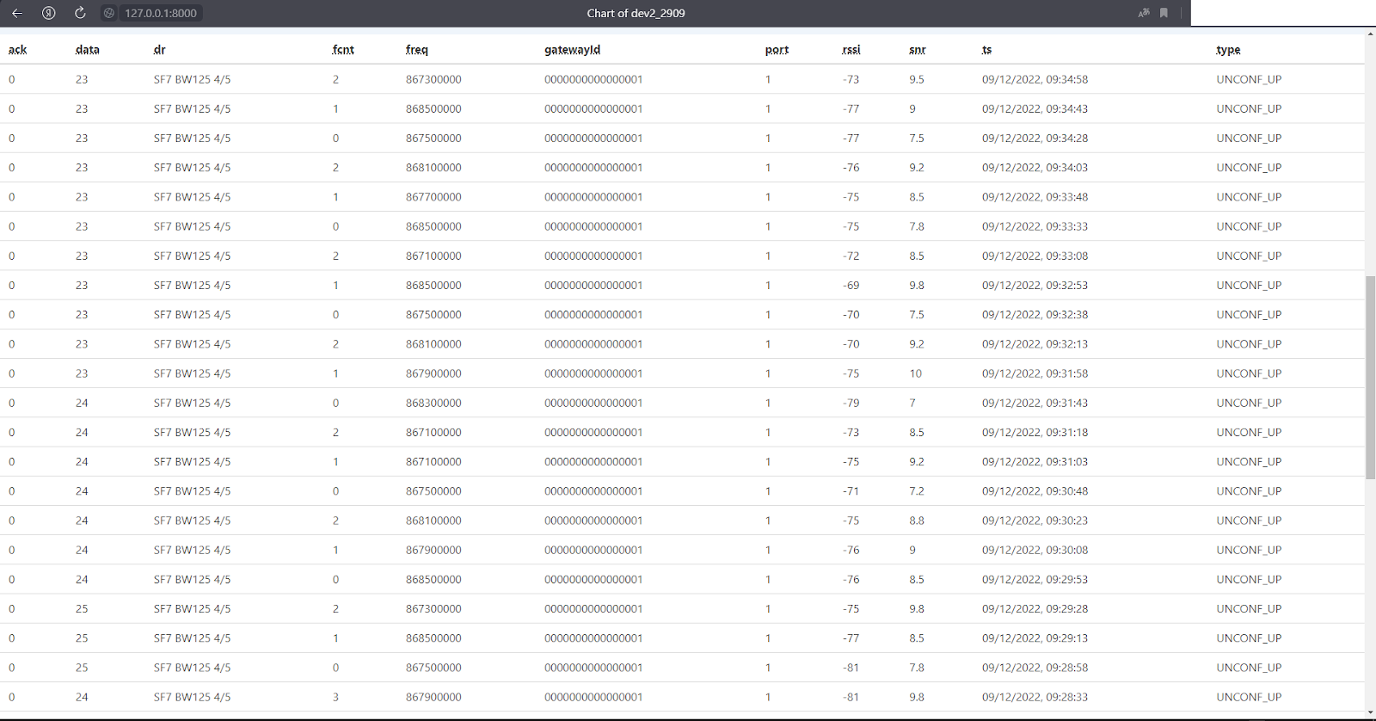
Отображение данных в виде таблицы

Slide 31
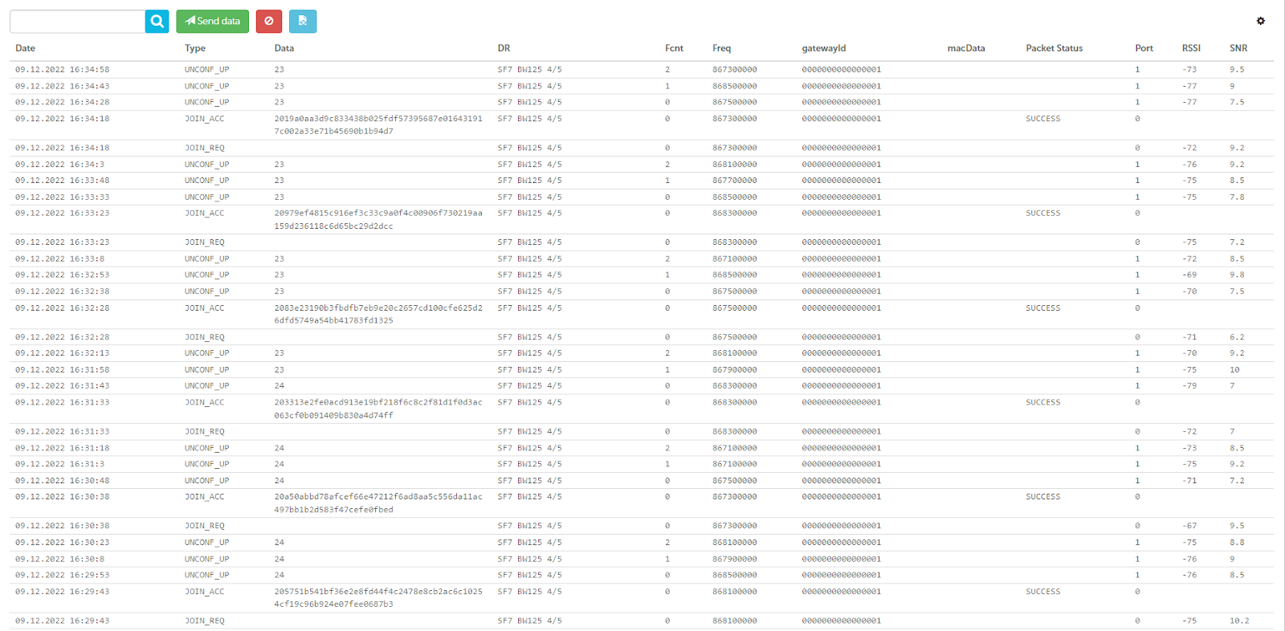
Отображение данных

Slide 32
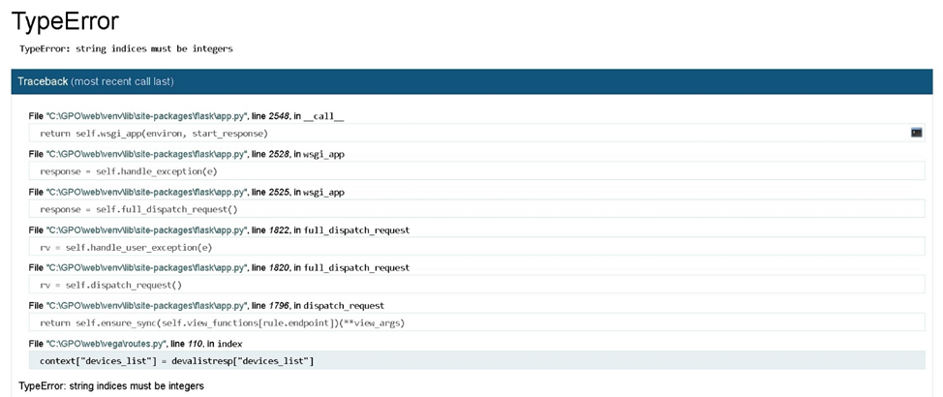
Тестирование веб-приложения
В ходе разработки приложения проводилось постепенное тестирование его функционала и корректности работы.
На первых этапах разработки приложения была выявлена ошибка авторизации

Slide 33
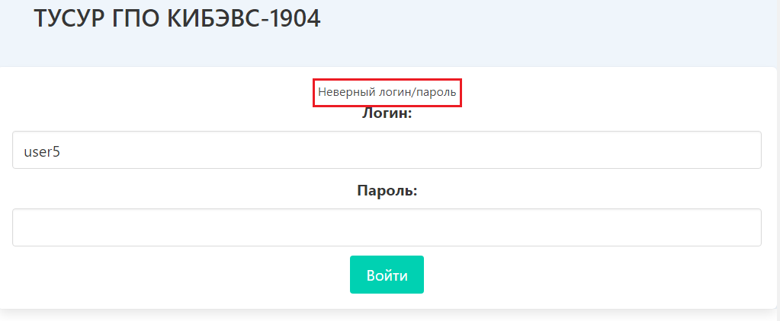
Тестирование веб-приложения
Тестирование функций web-приложения.
1) Авторизация пользователя при вводе различных данных

Slide 34
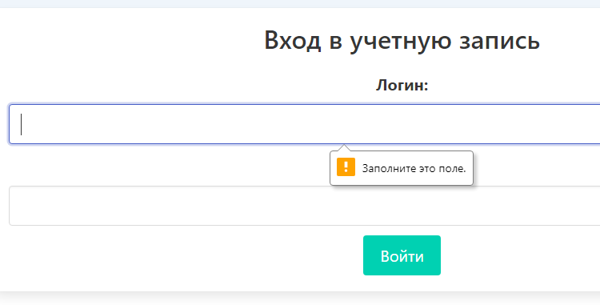
Тестирование веб-приложения
Аналогичным образом было выполнено тестирование других функций.
Далее было произведено тестирование на удобство использования и корректность работы приложения.
Тестирование на отображение подсказок ввода логина

Slide 35
Результаты работы проектной группы в данном семестре
В ходе реализации проекта было сделано следующее:
−Решен вопрос питания устройства от аккумуляторной батареи;
−Найден корпус для устройства;
−Изучены принципы обеспечения безопасности в протоколе LoRaWAN, а также типовые угрозы и атаки на сеть;
−Произведена отправка данных с нескольких устройств одновременно;
−Спроектирована UML-диаграмма со структурой веб-приложения;
−Определены инструменты реализации веб-приложения;
− Разработано веб-приложение для взаимодействия с сервером Вега;
−Проведено тестирование функций и корректности работы веб-приложения;
35

Slide 36
СПАСИБО ЗА ВНИМАНИЕ!

